Slide 1
Perfil del Proyecto
Proyecto: Sistema de pagos de alícuotas del condominio “La Primavera”
Grupo 5
Góngora Llumiquinga Lucas Nicolas
Manosalvas Clavijo Gabriel Alexander
Molina Quevedo Jairo Estiven
Velez Valencia Yandry Josue

Slide 2
Introducción
El software será diseñado para optimizar la gestión administrativa de los pagos de alícuotas en un condominio, dirigido el uso exclusivamente al administrador José Leiton, administrador del condominio “La Primavera”.

Slide 3
Planteamiento del trabajo
Formulación del problema
El administrador del condominio enfrenta dificultades en la gestión eficiente y rápida de los pagos de los residentes, debido a la falta de un sistema centralizado y automatizado para registrar, controlar y hacer seguimiento de los pagos.
La ausencia de una herramienta específica incrementa la carga administrativa, lo que limita la eficiencia operativa y puede ocasionar problemas como confusiones de pagos.

Slide 4
Justificación
La implementación de un sistema para la gestión de pagos en condominios es fundamental para optimizar los procesos administrativos y mejorar la eficiencia operativa de los administradores.
Esto no solo reducirá la carga de trabajo del administrador, sino que también aumentará la transparencia, mejorará la comunicación con los residentes y contribuirá a la correcta gestión del flujo de caja del condominio.

Slide 5
Sistema de Objetivos
Objetivo General
Desarrollar un software de administración de pagos de alícuotas del condominio “La Primavera”, para facilitar el registro, seguimiento y actualización de los pagos de los residentes, así como gestionar cuotas de mantenimiento y contribuciones económica, utilizando el marco de trabajo ágil SCRUM.
Objetivos Específicos
Realizar la matriz de historias de usuario y obtener los requisitos funcionales y no funcionales.
Elaborar un plan de pruebas y reporte de errores.
Generar reportes de pagos y el estado de pago de las alícuotas de los residentes.
Implementar un sistema de alertas para notificar al administrador sobre pagos vencidos o pendientes.

Slide 6
Alcance
El proyecto se enfocará en el desarrollo de una aplicación de escritorio para el administrador del condominio, que permita gestionar exclusivamente los pagos de los residentes.
La aplicación incluirá funcionalidades para el registro, seguimiento y control de pagos, la generación de reportes financieros, y la gestión de alertas para pagos pendientes.
Su uso será exclusivo para el administrador. La aplicación estará disponible solo en laptop o pc.

Slide 7
Metodología (Marco de trabajo 5W+2H)
Pregunta | Descripción
¿Qué? | Crear un sistema para la administración financiera de un condominio
¿Para qué? | Para facilitar la administración financiera del condominio
¿Quién? | Grupo 5 de la materia fundamento de ingeniería de software
¿Cuándo? | En el periodo actual de clases
¿Dónde? | El sistema será desarrollado y probado primero en clases, y posteriormente en la PC o laptop del administrador
¿Cómo? | Utilizando el marco de trabajo SCRUM.
¿Cuánto? | El tiempo que dure el presente periodo académico

Slide 8
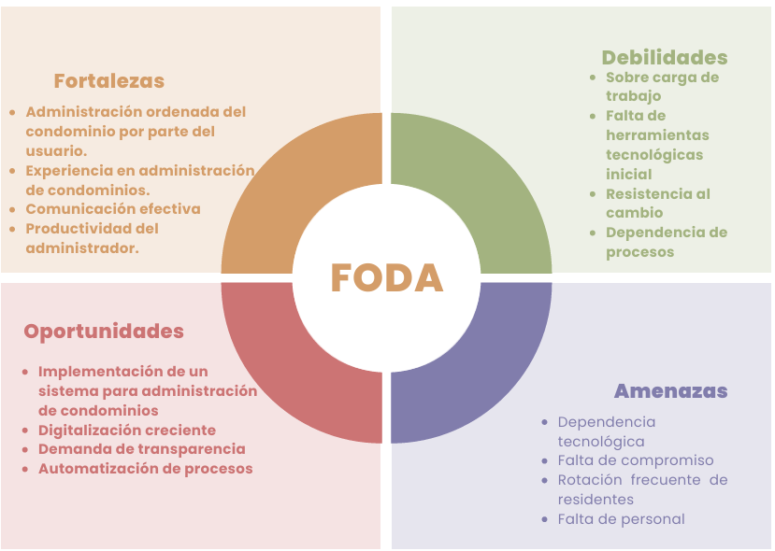
Análisis Foda

Slide 9
Ideas a Defender
Reducción de carga administrativa: Automatizar tareas repetitivas, reducir errores humanos y permitir que los administradores se concentren en tareas de valor añadido.
Automatización de pagos y finanzas: Facilitar el registro de pagos y automatizar recordatorios de vencimientos y generar informes financieros claros y accesibles.
Accesibilidad y facilidad de uso: Interfaz intuitiva para el usuario.
Cumplimiento y seguridad: Implementación de autenticación para evitar modificaciones no deseadas por terceros en el sistema.
Transparencia: Registro de los comprobantes de pago.

Slide 10
Resultados Esperados
Eficiencia operativa:
Se espera reducir el tiempo invertido en tareas administrativas repetitivas (como la gestión de pagos, la emisión de recordatorios, y la generación de informes financieros).
Reducción de errores humanos:
Se anticipa una disminución en los errores relacionados con la facturación y los pagos, debido a la automatización del proceso de cobro, la generación automática de facturas.
Transparencia:
Se espera un incremento en la confiabilidad de los residentes en el administrador debido a los reportes que genere el sistema y permite crear pruebas que respalden el trabajo realizado por el administrador.

Slide 11
Viabilidad
Recursos | Descripción | Costo estimado
Hardware | Equipos de computo (PCs de desarrollo y servidores) | $3.500,00
Software | Licencias de software (Office 365) | $1.000,00
Recursos Humanos | Sueldo para los desarrolladores | $4.000,00
Capacitación | Capacitación para el administrador del condominio en el uso del software | $500,00
Fondos imprevistos | Fondo para imprevistos (10% del presupuesto total) | $750,00
Total Estimado |  | $9.750,00

